Slide 1











点击开始
继续存档
个人信息
退出游戏
RESET

Slide 2
PPT怎么存档？笨蛋，单纯摆在那给你看的嘻嘻。（回主页请点击RESET）
RESET

Slide 3
自己不会点右上角出去吗？难道还要我请你吗？？（回主页请点击RESET）
RESET

Slide 4

当前心情值：
非常抱歉，当前小雯心情值为0，游戏无法继续，请点击左下角RESET，重新开始游戏哦~
RESET

Slide 5
当前心情值：
个人信息：
姓名：雯雯
身高：162/47
MBTI：INFP
爱好：跳舞写作
害怕：极限运动、深海动物
关系：恋人
RESET

Slide 6
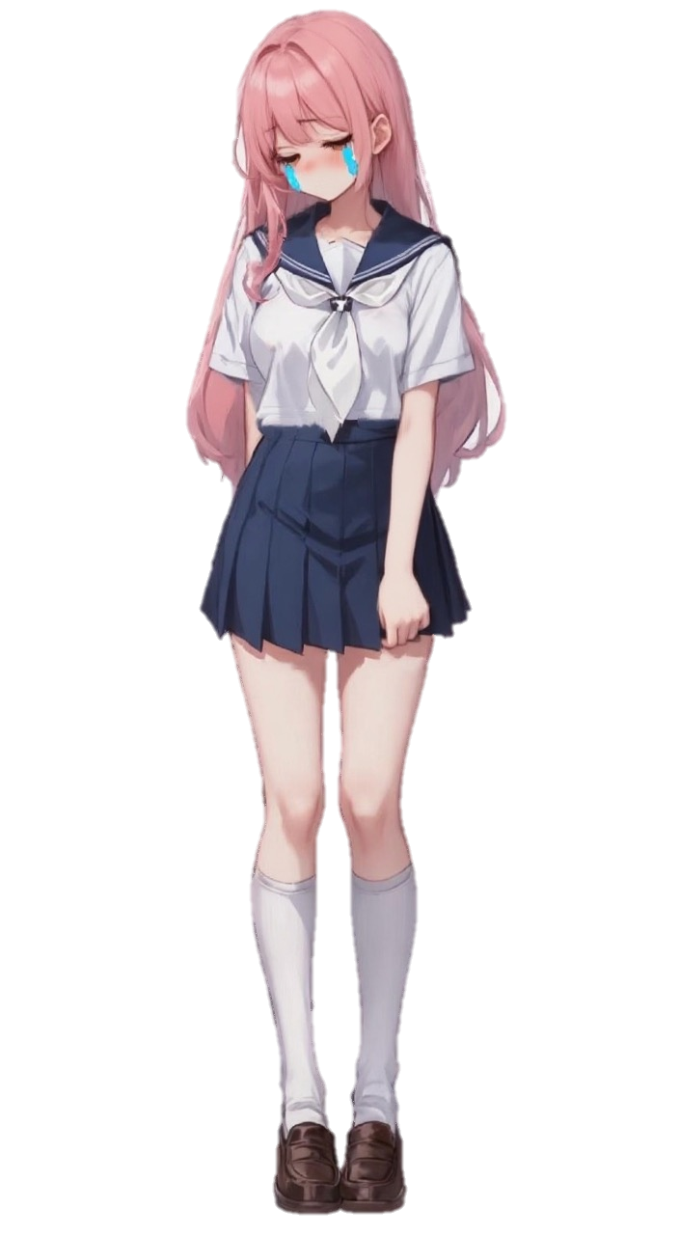
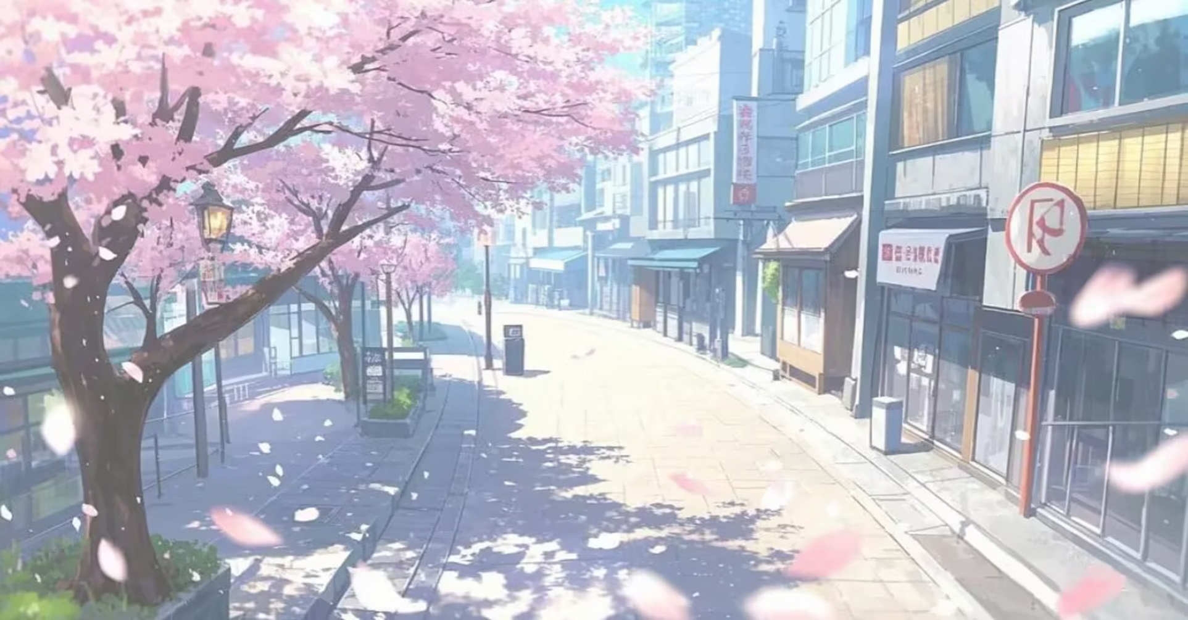


当前心情值：
可是我记得你说喜欢我穿可爱一点的衣服的…抱歉，我们有空再约吧。
（温馨提示：为防止出现bug，请严格按照游戏指示哦~）
点击跳转

Slide 7
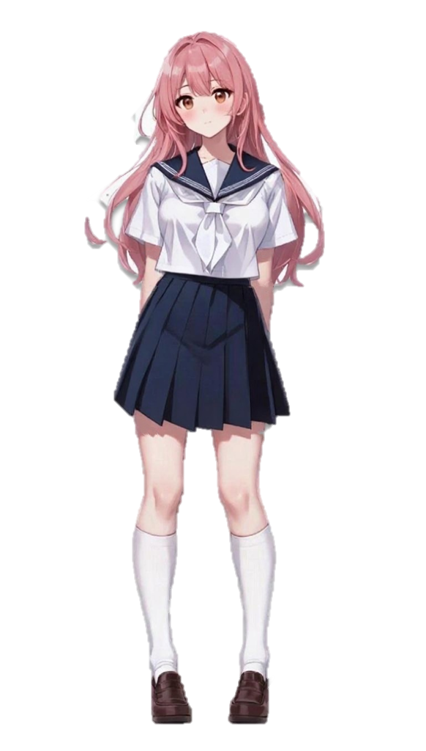
当前心情值：
哇~小雯今天真可爱，感觉一下子回到校园的感觉了。
又不是高中生了穿这个干嘛，太幼稚了吧！
周末约定好和雯雯去约会，当天雯雯穿着一身绀色的制服，害羞的看着你。

Slide 8
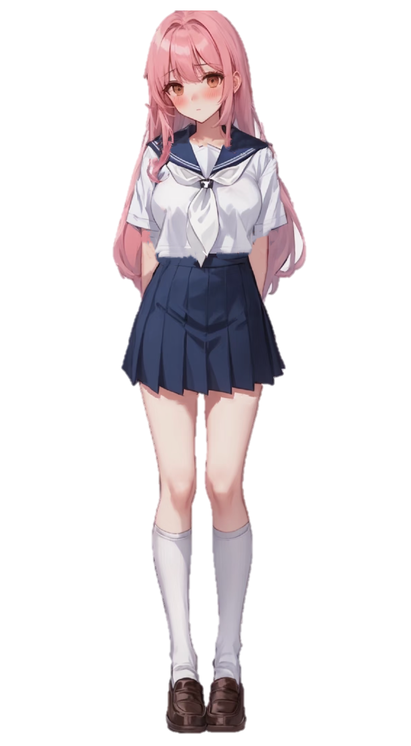

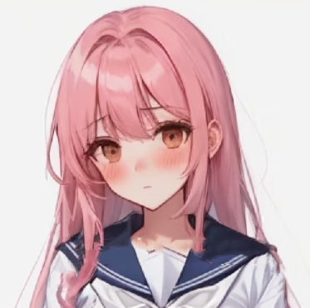
当前心情值：
心情值+0.5
是嘛，你喜欢就好~印象中你喜欢我穿可爱一点的衣服，所以我就选了
这一个。

Slide 9
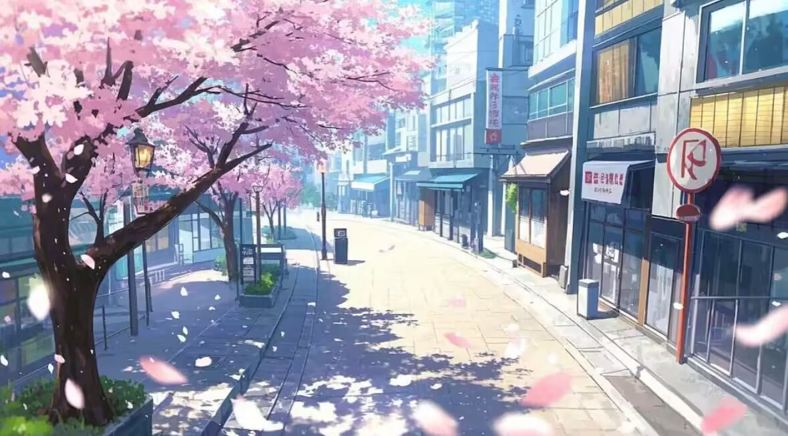
当前心情值：
之前经常听你念叨说想去游乐场，要不我们去看看加了什么好玩的新项目吧？
小雯过来肯定已经很累了，要不我们去附近的店里休息一下再逛吧~？
附近新开了一家水族馆，现在在搞开业活动，我们要不去看一看？
身为男生，约会的时候当然要主动一点了！问问小雯想去哪些地方呢~？

Slide 10
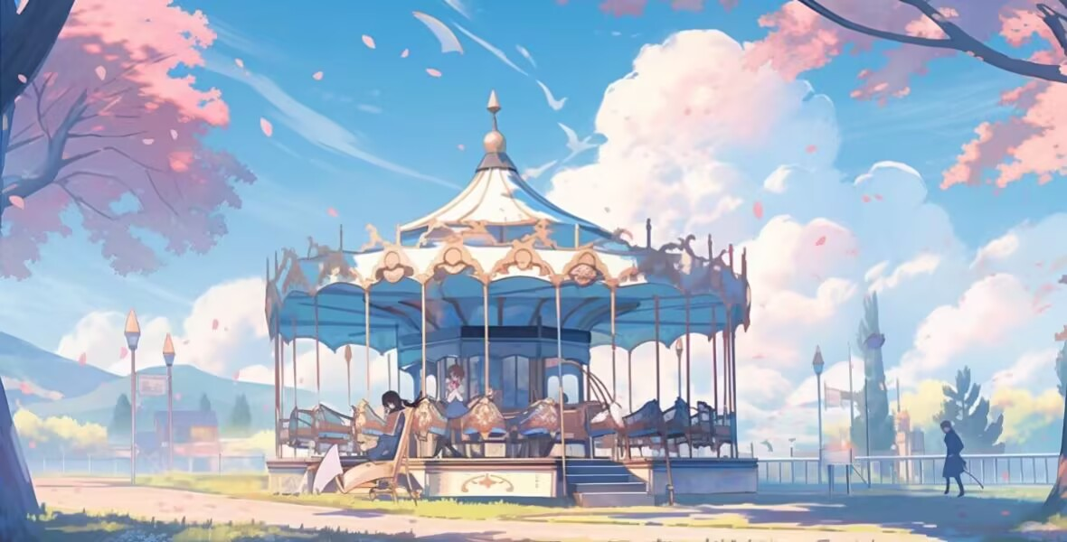
当前心情值：
你和小雯一同玩了旋转木马和碰碰车，旋转木马上她笑靥如花。碰碰车时她故意撞你，笑声甜得像棉花糖，阳光洒在她发梢，此时你的心跳比木马转得还快。

Slide 11


当前心情值：
好啊~当然没问题，小雯开心就好！
可是我们还有别的安排呢，我们下次再去吧？
我看到附近有个摩天轮，我还没上过摩天轮呢…你可以陪我去看看吗？

Slide 12
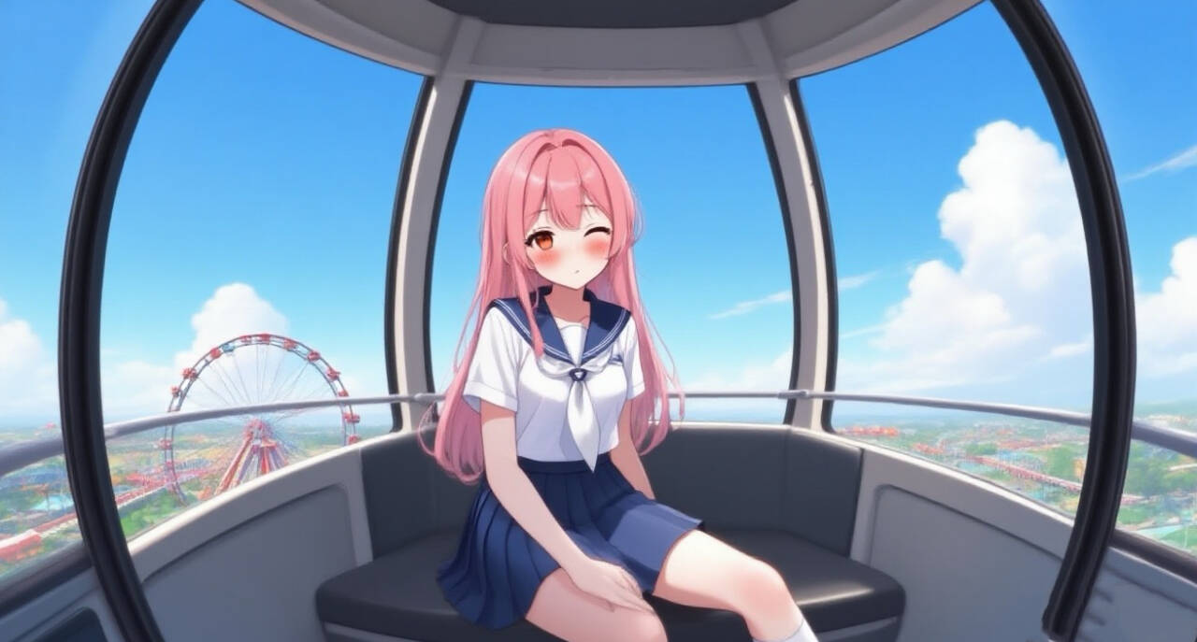
当前心情值：
隐藏环节+0.5
摩天轮缓缓的转着，在这样暧昧的气氛下，你们都有些害羞起来，这时小雯慢慢靠近你，羞涩的轻轻亲了一下你的嘴唇。

Slide 13
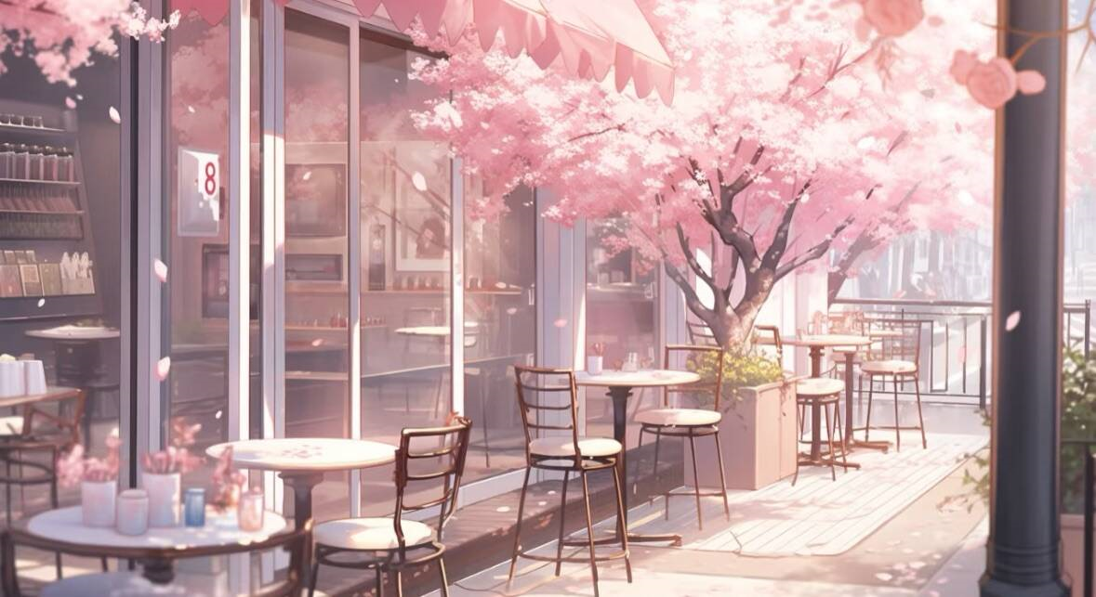
当前心情值：
玩完游乐场后，小雯提出想去附近的奶茶店里休息一下~

Slide 14
当前心情值：
指了指她平时爱喝的多肉葡萄，和你一样，少糖少冰~记得你不爱喝太甜的。
一杯这么贵？要不别喝了吧，旁边便利店就有矿泉水卖。
你想喝些什么呀？

Slide 15
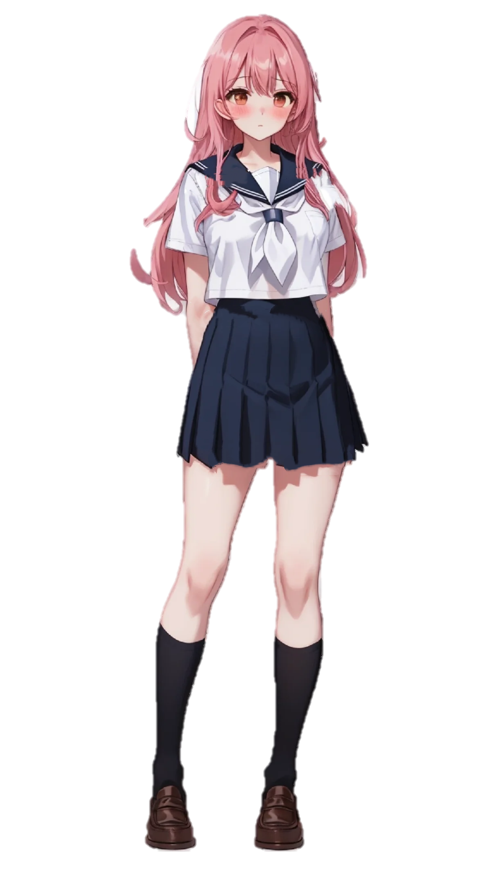
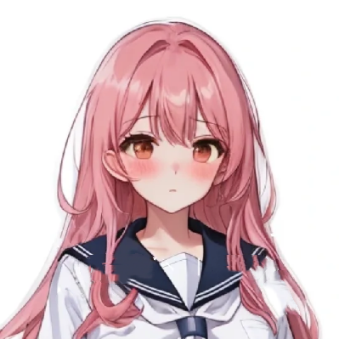
当前心情值：
心情值+0.5
你…你连这个都记得…

Slide 16

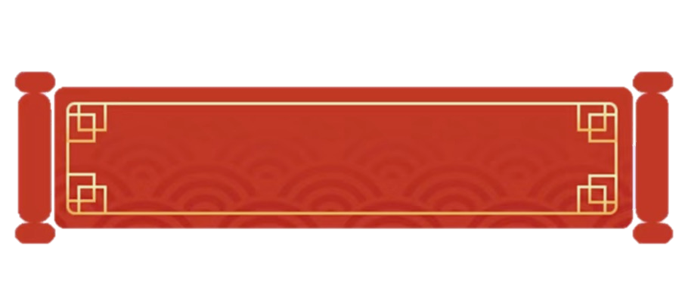
当前心情值：
谢谢惠顾
获得蛋糕点此处
谢谢惠顾
谢谢惠顾
未获蛋糕点此处
谢谢惠顾
再来一次
开始
这时店里刚好做活动，店员邀请你们参加，转到爱心可以免费赠送一份精美蛋糕。（请点击开始转动转盘，再次点击，指针对准相关信息）

Slide 17

当前心情值：
获得免费蛋糕
哇~你也太厉害了！果然不花钱的就是最好吃的（边吃边小声嘀咕）
点击跳转

Slide 18
当前心情值：
没关系！你已经非常棒啦~我们再接再厉！

Slide 19

当前心情值：
掏出事先准备好的雨伞，说：“出来前我看过天气预报，上面说晚上可能会下雨。”
唉，下雨真xx烦，又没带伞，只能先等着了。
欢乐的时光总是短暂的~已经要到了回去的时间啦，但你们发现外面已经下起了大雨，但路边并不好打车。

Slide 20
当前心情值：
心情值+0.5
你果然还是一如既往的周到呢~！（解锁完美结局）
点击跳转

Slide 21
当前心情值：
心情值-0.5
哎~没事啦放宽心，下次出行我们都注意看天气预报！（解锁一般结局）
点击跳转

Slide 22
当前心情值：
你们来到奶茶店…这里还种有一颗美丽的樱花树，粉花轻摇，花瓣飘满了小桌与街道，看上去格外温馨。

Slide 23
当前心情值：
指了指她平时爱喝的多肉葡萄，和你一样，少糖少冰~记得你不爱喝太甜的。
一杯这么贵？要不别喝了吧，旁边便利店就有矿泉水卖。
你想喝些什么呀？

Slide 24
当前心情值：
心情值+0.5
你…你连这个都记得…

Slide 25
当前心情值：
谢谢惠顾
获得蛋糕点此处
谢谢惠顾
谢谢惠顾
未获蛋糕点此处
谢谢惠顾
再来一次
开始
这时店里刚好做活动，店员邀请你们参加，转到爱心可以免费赠送一份精美蛋糕。（请点击开始转动转盘，再次点击，指针对准相关信息）

Slide 26
当前心情值：
获得免费蛋糕
哇~你也太厉害了！果然不花钱的就是最好吃的哈哈（小声嘀咕）
点击跳转

Slide 27
当前心情值：
没关系！你已经非常棒啦~我们再接再厉！
点击跳转

Slide 28
当前心情值：
你和小雯一同玩了旋转木马和碰碰车，旋转木马上她笑靥如花。碰碰车时她故意撞你，笑声甜得像棉花糖，阳光洒在她发梢，此时你的心跳比木马转得还快。

Slide 29
当前心情值：
好啊~当然没问题，小雯开心就好！
可是我们还有别的安排呢，我们下次再去吧？
我看到附近有个摩天轮，我还没上过摩天轮呢…你可以陪我去看看吗？

Slide 30
当前心情值：
隐藏环节+0.5
摩天轮缓缓的转着，在这样暧昧的气氛下，你们都有些害羞起来，这时小雯慢慢靠近你，羞涩的轻轻亲了一下你的嘴唇。

Slide 31
当前心情值：
掏出事先准备好的雨伞，说：“出来前我看过天气预报，上面说晚上可能会下雨。”
唉，下雨真xx烦，又没带伞，只能先等着了。
欢乐的时光总是短暂的~已经要到了回去的时间啦，但你们发现外面已经下起了大雨，但路边并不好打车。

Slide 32
当前心情值：
心情值+0.5
你果然还是一如既往的周到呢~！（解锁完美结局）
点击跳转

Slide 33
当前心情值：
心情值-0.5
哎~没事啦放宽心，下次出行我们都注意看天气预报！（解锁一般结局）
点击跳转

Slide 34
当前心情值：
掏出事先准备好的雨伞，说：“出来前我看过天气预报，上面说晚上可能会下雨。”
唉，下雨真xx烦，又没带伞，只能先等着了。
欢乐的时光总是短暂的~已经要到了回去的时间啦，但你们发现外面已经下起了大雨，但路边并不好打车。

Slide 35
当前心情值：
心情值+0.5
你果然还是一如既往的周到呢~！（解锁一般结局）
点击跳转

Slide 36
当前心情值：
心情值-0.5
哎~没事啦放宽心，下次出行我们都注意看天气预报！（解锁一般结局）
点击跳转

Slide 37
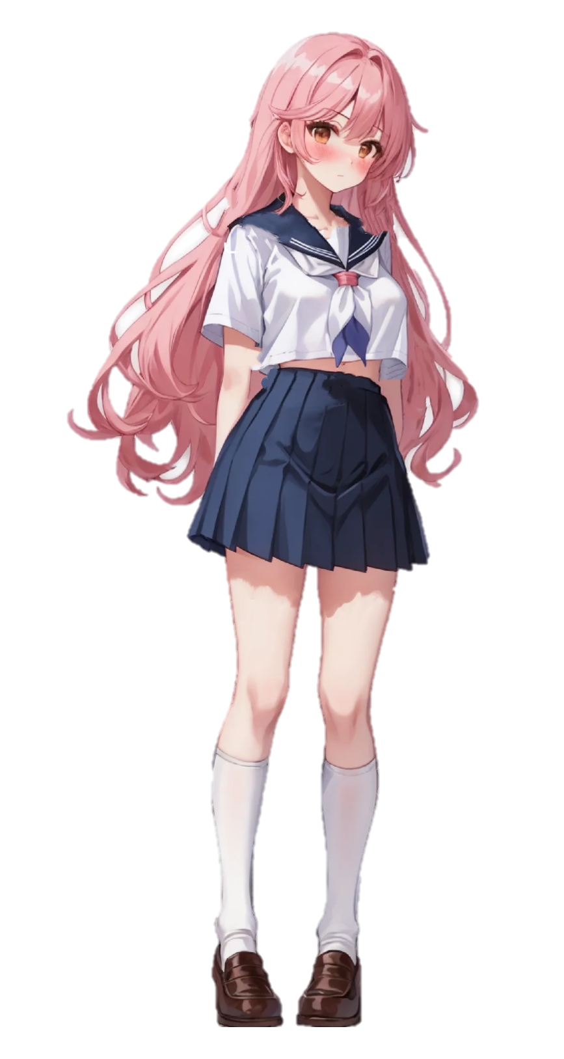
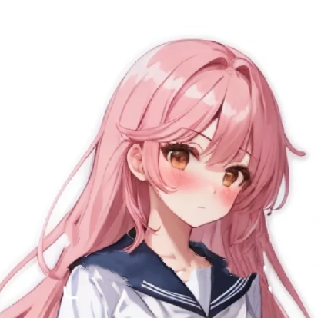
当前心情值：
恭喜达成“完美结局”
哼，还不错嘛~
点击跳转

Slide 38
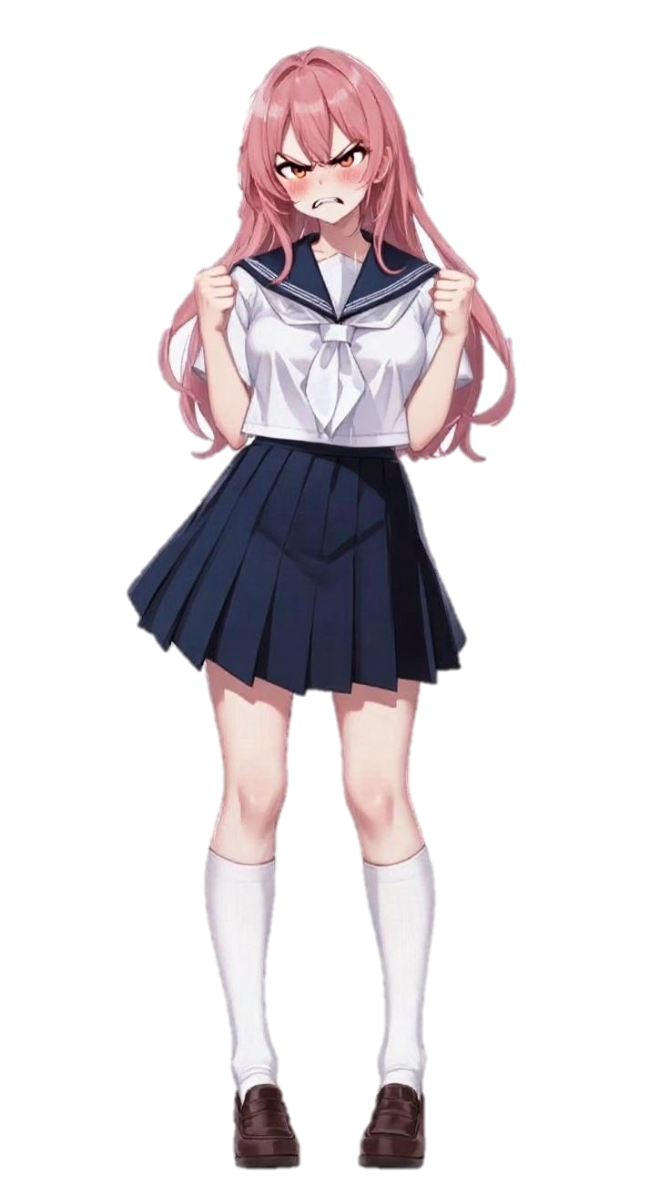

当前心情值：
不是？！这你都玩不到完美结局吗！真是笨死了！
(未达到五颗心均是一般结局）
点击跳转

Slide 39
恭喜通关~
退出游戏
RESET

